Slide 1


Slide 3
A LIBERDADE
NA PERSPECTIVA BÍBLICA
FREI DIONES RAFAEL PAGANOTTO, oad
XIV Congresso FABRA
18 de janeiro de 2018

Slide 5
Da servidão ao serviço (Ex 20,2.24).
  A liberdade segundo a teologia do Êxodo.
A Verdade vos libertará (Jo 8,32; Gl 5,1).
  A liberdade segundo a teologia de João e Paulo.
Diálogo e conclusões.

Slide 7
AT da servidão ao serviço
Ex 20,2.24

Slide 9

1. Terminologia
Significado do termo “liberdade”.
Comparar significado GREGO – HEBRAICO.

Slide 10
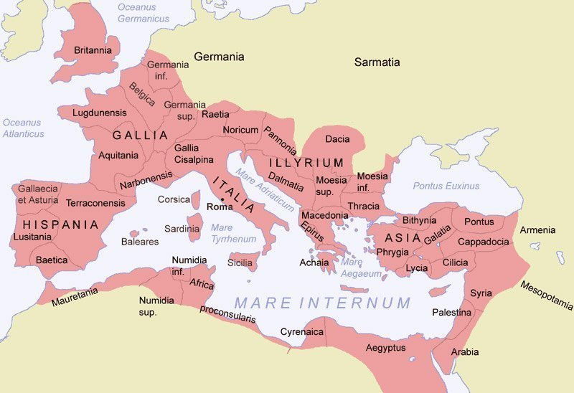
1.1 Grego
evleuqeri,a – eleuthería = liberdade.

Slide 11
a) Significado mitológico
Era uma Daemon.
Uma das Cárites, normalmente Tália.
Participava dos banquetes.

Slide 12
b) Significado político
Homem livre é dono de si mesmo.
Aquele que não é escravo.
Pessoa independente:
  Vive na pólis,
  Sob o princípio ordenador da nómos.
Ser livre = pertencer ao povo.
Ser escravo = não pertencer ao povo.

Slide 13
c) Significado filosófico-religioso
Estoicismo.
Homem livre = autônomo em relação ao material.
Ascésis.

Slide 15
1.2 Hebraico
Não possui um termo específico para definir liberdade!

Slide 16
a) Significado histórico
Sagrada Escritura valoriza o significado.
Saída do Egito é o ponto de partida.
    Os 12,14
    Mas YHWH fez subir Israel do Egito por intermédio de um profeta e por intermédio de um profeta ele foi guardado.
    Mq 6,3-4
    Meu povo, que te fiz eu? Em que te cansei? Responde-me!
    Sim, eu te fiz subir da terra do Egito, resgatei-te da casa da escravidão e enviei diante de ti Moisés, Aarão e Maria.
hl'[' – ^{c}aláh = fazer subir, libertar.

Slide 17
b) Significado teológico
Significado histórico recebe uma releitura teológica...
Liberdade...
  Deixar a servidão,
  Retornar à situação inicial, às origens.
Homem livre é libertado, elevado, redimido por Deus.
Abandonar a Deus = perder liberdade.

Slide 19
2. Livro do Êxodo
Êxodo ao interno do Pentateuco.
Estrutura e teologia do Êxodo.

Slide 20
2. Livro do Êxodo
2.1 Êxodo ao interno do Pentateuco
Gênesis.
Êxodo.
Levítico.
Números.
Deuteronômio.

Slide 21
Gênesis.
  Gn 1–11: Início de tudo.
  Gn 12–50: Patriarcas.
  Termina com a descida de Jacó/Israel ao Egito.
  Acolhidos pelo Faraó e José.
Êxodo.
  Inicia com a mudança dos personagens e o conflito entre Israel e o Faraó.
  Lamentações e invocações → Moisés.
  Epopeia da Saída do Egito...

Slide 22
Gênesis.
Êxodo.
Levítico.
Números.
Deuteronômio.

Slide 23
Levítico – Números – Deuteronômio.
  Caminho no Deserto.
  Aliança com Deus.
  Legislação.
  Rituais.
  Membros do povo.

Slide 25
2.2 Estrutura-Teologia do Êxodo
Ex 1–2
  Egito, Israel, Moisés.
Ex 3–6
  Vocação de Moisés.
Ex 7–11
  Narração dos 10 sinais.
Ex 12–13
  Páscoa (ritos e explicações).

Slide 26
Ex 14-15
  Liberdade – Passagem do mar.
    Ex 14,10
    Quando Faraó se aproximou, os filhos de Israel levantaram
    os olhos e eis que os egípcios vinham atrás deles.
    Tiveram grande medo e gritaram a YHWH.
    Ex 2,23-24
    Muito tempo depois morreu o rei do Egito,
    os filhos de Israel, gemendo sob o peso da servidão, gritaram,
    do fundo da servidão o seu clamor se levantou até Deus.
    Deus ouviu os seus gemidos e lembrou-se da sua Aliança com Abraão, Isaac e Jacó.

Slide 27
Narração fundacional baseada na liberdade.
  Israel: prisioneiro, escravo.
  Egito: opressor, escravocrata.
  Israel: libertado por Deus (general, guerreiro).
  Moisés, Aarão: personagens a serviço.
  Israel: fundado fora da própria terra!!!
  Quem proclama a independência??
  Qual a data a ser comemorada???
  → Páscoa: celebração perpétua.

Slide 28
Elementos históricos?!
Elementos teológicos:
  Reforça a ligação com a divindade.
  Possibilita o retorno à própria terra, às origens.
  Conclui a servidão – escravidão.
  Início do caminho no deserto.
  Abertura à própria legislação.
  Proposta de serviço litúrgico.
AUZOU, Georges. Da servidão ao serviço. 1976.

Slide 29
Ex 16-18
  Caminho no deserto.
Ex 19-24
  Aliança no Sinai: Lei – Torah.
  Após a liberdade, Deus oferece Aliança.
  Egito → Lei egípcia.
  Liberdade → Lei própria.
  Aliança → para permanecer em liberdade...
  Mandamentos – Decálogo – Lei – Torah.

Slide 30
b) Significado teológico
Aliança ↔ Liberdade
    Ex 20,2.24
    Eu sou YHWH teu Deus, que te fez sair da terra do Egito, da casa da escravidão...
    Deus ouviu os seus gemidos; Deus lembrou-se da sua Aliança com Abraão, Isaac e Jacó

Slide 31
Decálogo significa 10 palavras.
    Ex 34,28 (Dt 4,13; 10,4)
    Moisés esteve ali com YHWH 40 dias e 40 noites, sem comer pão nem beber água. Ele escreveu nas tábuas as palavras da aliança, as 10 palavras.
Decálogo dividido em 2 tábuas.
    Dt 5,22
    Tais foram as palavras que, em alta voz, YHWH dirigiu a toda a vossa assembleia no monte... escreveu-as sobre 2 tábuas de pedra e as entregou a mim [Moisés].

Slide 32
Duas versões do Decálogo: Ex 20 e Dt 5.
Diferentes interpretações.
    Ex 20,11
    Porque em 6 dias YHWH fez o céu, a terra, o mar e tudo o que eles contêm, mas repousou no 7º dia; por isso YHWH abençoou o dia do sábado e o santificou.
    Dt 5,15
    Recorda que foste escravo na terra do Egito, e que YHWH teu Deus te fez sair de lá com mão forte e braço estendido. É por isso que YHWH teu Deus te ordenou guardar o dia de sábado.

Slide 33
Duas versões do Decálogo: Ex 20 e Dt 5.
Diferentes interpretações.
    Ex 20,11
    Porque em 6 dias YHWH fez o céu, a terra, o mar e tudo o que eles contêm, mas repousou no 7º dia; por isso YHWH abençoou o dia do sábado e o santificou.
  Motivo: repouso divino no sábado.
    Dt 5,15
    Recorda que foste escravo na terra do Egito, e que YHWH teu Deus te fez sair de lá com mão forte e braço estendido. É por isso que YHWH teu Deus te ordenou guardar o dia de sábado.
  Motivo: saída do Egito e liberdade.

Slide 34
Direitos fundamentais do homem livre.
    Ex 20,13
    Não matarás.
  Direito à vida.
    Ex 20,14
    Não cometerás adultério.
  Direito à honra.
    Ex 20,15
    Não roubarás.
  Direito à propriedade.
    Ex 20,16
    Não apresentarás um falso testemunho contra o teu próximo.
  Direito à defesa.

Slide 35
Ex 25-40
  Fidelidade de Deus ≠ infidelidade do povo.
  Deus de Misericórdia que perdoa.
  Deus da presença em meio ao povo → Tenda.
    Ex 40,33b-35
    Assim Moisés terminou os trabalhos.
    A nuvem cobriu a Tenda da Reunião, e a glória de YHWH encheu a Habitação. Moisés não pôde entrar na Tenda da Reunião porque a nuvem permanecia sobre ela, e a glória de YHWH enchia a Habitação.

Slide 37
3. Conclusão

Slide 38
O evento do Êxodo foi transmitido de geração em geração, reinterpretado, escrito e relido em diferentes situações, nutrindo a esperança até os dias de hoje.
Grande evento da liberdade.
Exílio na Babilônia é um novo-Êxodo.

Slide 39
AT valoriza a libertação política (opressão).
NT valoriza outra forma de libertação...
Liberdade e AT:
  Nível teológico (Deus ponto de partida).
  Nível coletivo (povo).
  Nível político (libertação da força política hostil).
  Nível litúrgico (celebra a Páscoa).
Evitando anacronismo: não colocar no texto bíblico ideias ou termos modernos: capitalismo, imperialismo, etc.

